Slide 1
Proyecto Software Contable en la Nube Integrantes: Yeymi González
Javier Rantes
Jenny Alexandra Fierro
10AN Gestión y Evaluación de Proyectos Ingeniería de Sistemas

Slide 2
Software Contable en la Nube
Tabla de Contenido
Descripción
Objetivos
Gestión de Integración
Gestión de Stakeholder
Gestión del Tiempo
Gestión de la Costo
Conclusiones

Slide 3
1.Descripcion
Se implementará un software para el manejo contable en Suarez Contadores, que involucra al área de contabilidad directamente y las áreas gerenciales de forma indirecta de forma tal que el área contable se encargara de gestionar toda la información contable y las demás áreas pueden tener información relevante en tiempo real. El equipo de implementación por parte de la empresa de LA TUTECA, se encargara de la verificación de los requerimientos para el funcionamiento y un plan de capacitación de 60 horas al personal que va a interactuar con la plataforma

Slide 4
2.Objetivos
Alcance: Que las personas involucradas en el uso y gestión de la plataforma tenga acceso a ella y solo a su gestión pertinente. El criterio de éxito estará dado por la firma de acta de entrega de credenciales.
Tiempo: Concluir capacitaciones en el plazo solicitado. El criterio de éxito estará dado por la finalización de las capacitaciones en las 60 horas establecidas.
Costo: Cumplir con el presupuesto acordado en el contrato. El criterio de éxito consiste en no exceder el presupuesto.
Calidad: Cumplir con estándares de seguridad en la nube. El criterio de éxito estará dado por checklist de verificación de riesgos.
Riesgos: Implementar controles que minoricen el impacto ante riesgos, como copias de seguridad de datos programados. El criterio de éxito estará dado por checklist de controles definidos.

Slide 5
3. Gestión de Integración
Objetivo:
Establecer, precisar e integrar el grupo de procesos en un solo plan para garantizar que se tengan en cuenta todas las actividades necesarias para lograr el objetivo del proyecto con éxito.

Slide 6
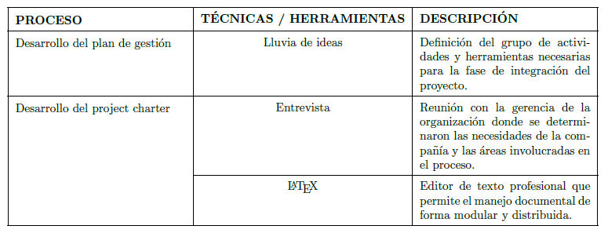
DOCUMENTOS DE Salidas: . PLAN DE GESTION DE INTEGRACION . PROJECT CHARTER

Slide 7
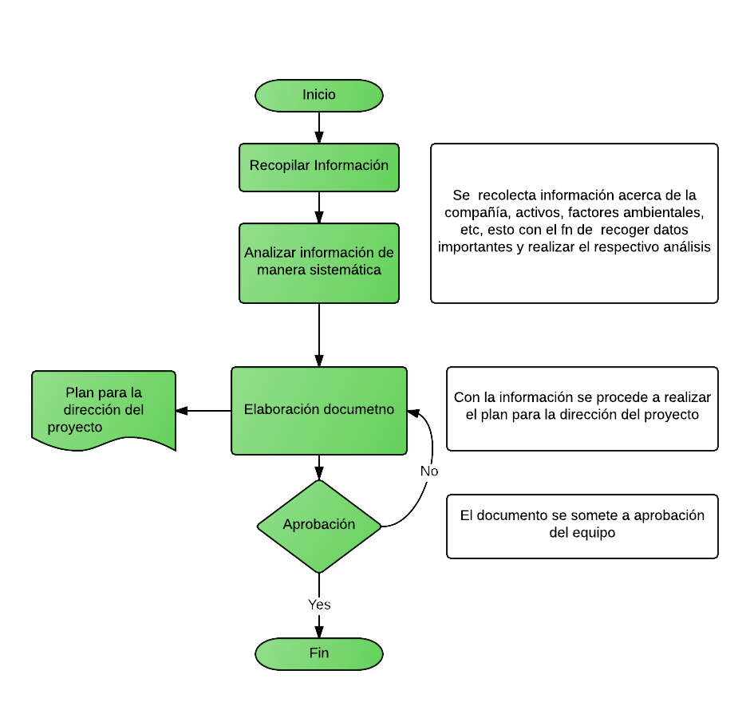
DIAGRAMA DEPROCESO DE GESTION DE INTEGRACION

Slide 8
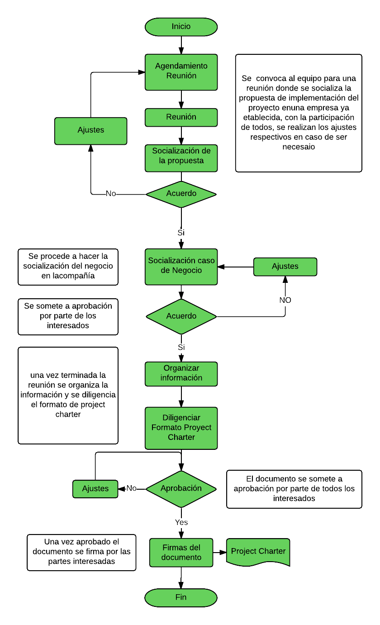
DIAGRAMA DEPROCESO DE PROJECT CHARTER

Slide 9
3.GESTION DE STAKEHOLDER
Plan de Gestión de Stakeholder busca como objetivo poner en funcionamiento de manera acertada y verificar sistemáticamente que cada interesado este ejecutando según su cargo, la implementación del Software Contable.

Slide 10
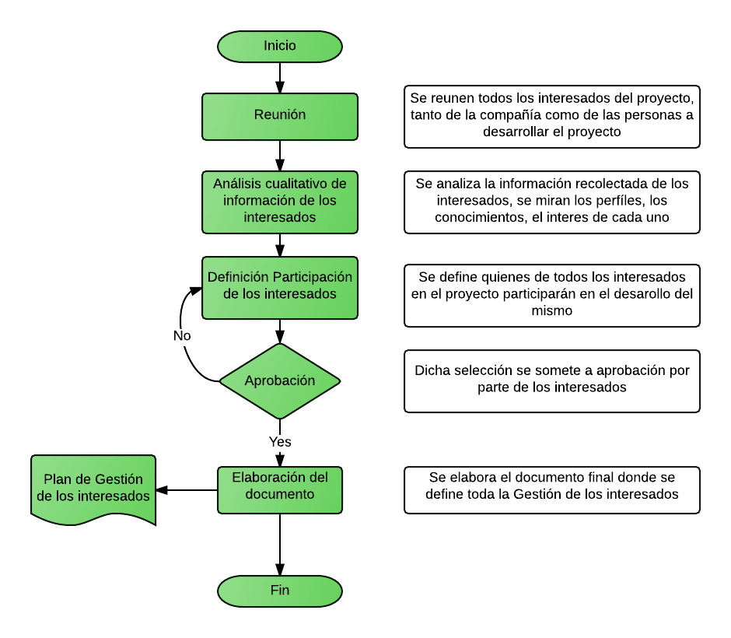
PROCESO DE GESTION DE STAKEHOLDER

Slide 11
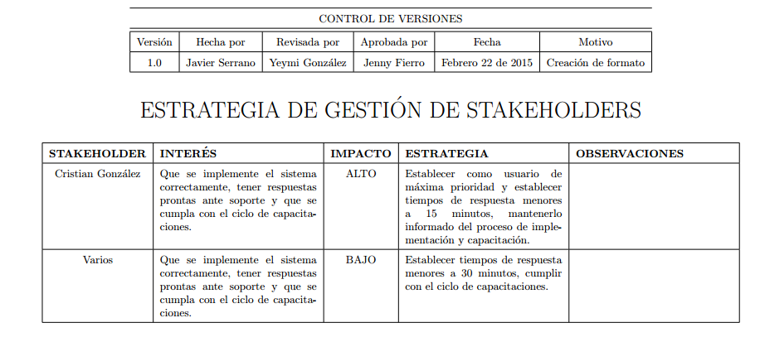

Slide 12
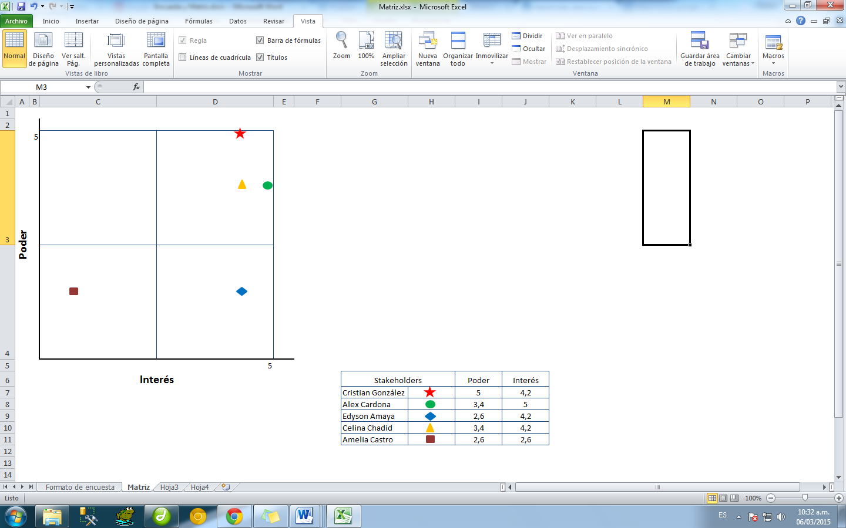
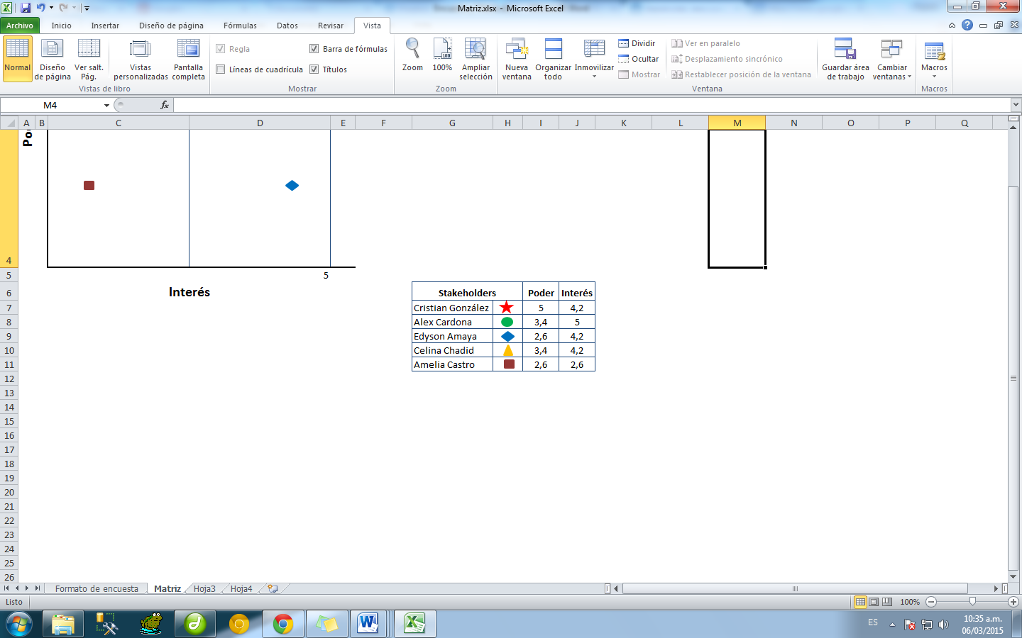
ANALISIS DE LOS STAKEHOLDER

Slide 13
4. GESTION DEL ALCANCE
Plan de Gestión del Alcance

Slide 14
REQUERIMIENTOS

Slide 15
SCOPE STATEMENT

Slide 16
WBS

Slide 17
5.GESTION DEL TIEMPO
Objetivos del Plan de Gestión del Tiempo:
Identificar la lista de actividades a realizar
Identificar lista de actividades críticas
Organizar un flujo continuo de actividades
Identificar los recursos disponibles para cada actividad
Estimar la duración de las actividades
Obtener conocimiento previo de las fechas claves

Slide 18
PROCESO A DESARROLLAR | TÉCNICAS Y HERRAMIENTAS | DESCRIPCIÓN
Definición las actividades | Las actividades se definen con la WBS Se tuvo en cuenta también el juicio de expertos | Acciones específicas a ser realizadas pada los entregables del proyecto
Secuenciación de actividades | Se define la secuencia con la definición de actividades y con la WBS, esto se hizo teniendo en cuenta las relaciones lógicas de cada actividad. Como herramienta para el diseño del diagrama se usa el software wbs-chart-pro. | Documentación e identificación de las relaciones entre las actividades del proyecto. Representación esquemática de las actividades del cronograma y de sus relaciones lógicas
Estimación de recursos de las actividades | Documento que se realiza partiendo de la secuenciación de actividades. | Se estima el tipo y las cantidades de recurso humano, equipos, y suministro requerido para ejecutar cada actividad.
Estimación de duración de las actividades | Se define la secuencia con la definición de actividades y con la WBS Como herramienta para el diseño del diagrama se usa el software wbs-chart-pro. | Representación esquemática de las actividades del cronograma y de sus relaciones lógicas y la cantidad de periodos de tiempo que se necesitan para realizar la actividad.
Desarrollo del cronograma | Se realiza teniendo en cuenta la estimación de duración y secuencia de las actividades Como herramienta para el diseño del cronograma se usa Office Project | Documento que muestra la cantidad de periodos de trabajo necesarios para llevar acabo y finalizar cada actividad.

Slide 19
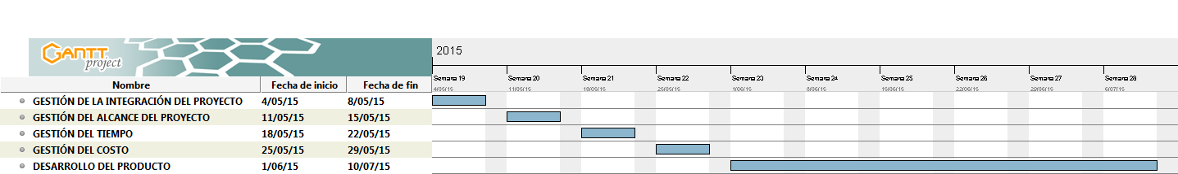
CRONOGRAMA

Slide 20
6.GESTION DEL COSTO
OBJETIVOS DEL PLAN DE GESTIÓN DEL COSTO:
Desarrollar una aproximación de los costos de los recursos necesarios para completar cada actividad del cronograma.
Planificar el presupuesto para todo el ciclo de vida del proyecto.
Controlar los costos durante el desarrollo del proyecto.

Slide 21
PROCESOS | TECNICAS Y HERRAMIENTAS | DESCRIPCION
5.1 Estimar los costos del proyecto | 5.1.1 Juicio de expertos 5.1.2 Estimación análoga 5.2.3 Estimación por tres variables | 5.1.1 Desarrollan la estimación de los costos. Emiten otros juicios en los costos de acuerdo a la experiencia. 5.1.2 Se toma como referencia los costos de otros proyectos de la misma envergadura (tamaño y complejidad). 5.1.3 Se toma en cuenta la incertidumbre y el riesgo, de acuerdo a las variables de costo esperado, optimista, probable y pesimista.
5.2 Determinar el presupuesto | 5.2.1 Suma de costos 5.2.2 Análisis de reserva 5.2.3 Juicios de expertos | 5.2.1 Se suma de las estimaciones por entregables. Suma por niveles superiores según la WBS. Sumar todo el proyecto. 5.2.2 Se realiza reservas por contingencias ya sea por asignación cambios no planificados en el alcance y en los costos del proyecto. 5.2.3 Experiencia de las áreas de aplicación según la organización y los interesados.
5.3 Controlar los costos | 5.3.1 Gestión del valor Ganado (EVM) 5.3.2 índice de desempeño del trabajo por completar (TCPI) 5.3.3 Revisiones del rendimiento del proyecto | 5.3.1 Nos permite medir el desempeño del cronograma del costo en el proyecto. 5.3.2. Permite medir la proyección calculada del desempeño del costo que debe lograrse para el trabajo restante, con el propósito de cumplir con el proyecto. 5.3.3 Se pretende comparar el rendimiento del costo a lo largo del tiempo, las actividades del cronograma, los hitos vencidos y los alcanzados.

Slide 22
ESTIMACION DE COSTOS
CODIGO WBS | WBS | UNIDAD | TIEMPO | PU | TOTAL | % | FECHA INICIO | FECHA FINALIZACIÓN
1 | GESTIÓN DE LA INTEGRACIÓN DEL PROYECTO |  |  |  | 7.000.000 | 5,87
1.1 | Desarrollar Project Charter | SEMANA | 1 | $3.500.000 | $ 3.500.000 | 2,94 | 4/05/2015 | 8/05/2015
1.2 | Desarrollar Scope statement |  |  | $3.500.000 | $ 3.500.000 | 2,94
2 | GESTIÓN DEL ALCANCE DEL PROYECTO |  |  |  | $ 18.000.000 | 15,10
2.1 | Planificar el alcance | SEMANA | 1 | $5.000.000 | $ 5.000.000 | 4,19 | 11/05/2015 | 15/05/2015
2.2 | Desarrollar requisitos |  |  | $4.000.000 | $ 4.000.000 | 3,35
2.3 | Definir el Alcance |  |  | $2.300.000 | $ 2.300.000 | 1,93
2.4 | Crear EDTS/WBS |  |  | $3.400.000 | $ 3.400.000 | 2,85
2.5 | Validar el alcance |  |  | $1.200.000 | $ 1.200.000 | 1,01
2.6 | Controlar el alcance |  |  | $2.100.000 | $ 2.100.000 | 1,76
3 | GESTIÓN DEL TIEMPO |  |  |  | $ 13.330.000 | 11,18
3.1 | Definir las actividades | SEMANA | 1 | $3.150.000 | $ 3.150.000 | 2,64 | 18/05/2015 | 22/05/2015
3.2 | Secuenciar las actividades |  |  | $2.600.000 | $ 2.600.000 | 2,18
3.3 | Estimar los recursos de las actividades |  |  | $2.330.000 | $ 2.330.000 | 1,95
3.4 | Estimar duración de las actividades |  |  | $2.450.000 | $ 2.450.000 | 2,05
3.5 | Desarrollar cronograma |  |  | $2.800.000 | $ 2.800.000 | 2,35
4 | GESTIÓN DEL COSTO |  |  |  | $ 7.400.000 | 6,21
4.1 | Estimar los costos | SEMANA | 1 | $4.200.000 | $ 4.200.000 | 3,52 | 25/05/2015 | 29/05/2015
4.2 | Determinar el presupuesto |  |  | $3.200.000 | $ 3.200.000 | 2,68
5 | DESARROLLO DEL PRODUCTO |  |  |  | $ 73.500.000 | 61,65
3.1.1 | Capacitaciones
3.1.1.1 | Plan de capacitación | SEMANA | 5 | $3.700.000 | $ 18.500.000 | 15,52 | 1/06/2015 | 5/06/2015
3.1.1.2 | Desarrollo de la capacitación |  |  | $3.200.000 | $ 16.000.000 | 13,42 | 8/06/2015 | 3/07/2015
3.1.2 | Migración
3.1.2.1 | Análisis | SEMANA | 2 | $3.600.000 | $ 7.200.000 | 6,04 | 1/06/2015 | 5/06/2015
3.1.2.2 | Implementación |  |  | $5.000.000 | $ 10.000.000 | 8,39 | 8/06/2015 | 12/06/2015
3.1.2.3 | Pruebas |  |  | $3.400.000 | $ 6.800.000 | 5,70 | 15/06/2015 | 19/06/2015
3.1.3 | Implementación de la plataforma/Puesta en marcha | SEMANA | 1 | $15.000.000 | $ 15.000.000 | 12,58 | 6/07/2015 | 10/07/2015
 | TOTAL |  |  |  | $ 119.230.000 | 100,00

Slide 23
PRESUPUESTO BASE
CODIGO | WBS | Pto. Base | Duracion | Inicio | Fin | 04.05.15 | 08.05.15 | 11.05.15 |  |  |  | 15.05.15 | 18.05.15 |  |  | 22.05.15 | 25.05.15 | 29.05.15 | 01.06.15 | 08.06.15 | 15.06.15 | 03.07.15 | 06.07.15 | TOTAL
1.1 | Desarrollar Project Charter | $ 7.000.000 | 5 DIAS | 4/05/2015 | 8/05/2015 | 3500000 |  |  |  |  |  |  |  |  |  |  |  |  |  |  |  |  |  | 7000000
1.2 | Desarrollar Scope statement |  |  |  |  |  | 3500000
2.1 | Planificar el alcance | $ 18.000.000 | 5 DIAS | 11/05/2015 | 15/05/2015 |  |  | 5000000 |  |  |  |  |  |  |  |  |  |  |  |  |  |  |  | 18000000
2.2 | Desarrollar requisitos |  |  |  |  |  |  |  | 4000000
2.3 | Definir el Alcance |  |  |  |  |  |  |  |  | 3000000
2.4 | Crear EDTS/WBS |  |  |  |  |  |  |  |  |  | 3000000
2.5 | Validar el alcance |  |  |  |  |  |  |  |  |  |  | 1500000
2.6 | Controlar el alcance |  |  |  |  |  |  |  |  |  |  | 1500000
3.1 | Definir las actividades | $ 13.330.000 | 5 DIAS | 18/05/2015 | 22/05/2015 |  |  |  |  |  |  |  | 3500000 |  |  |  |  |  |  |  |  |  |  | 13330000
3.2 | Secuenciar las actividades |  |  |  |  |  |  |  |  |  |  |  |  | 2500000
3.3 | Estimar los recursos de las actividades |  |  |  |  |  |  |  |  |  |  |  |  |  | 2300000
3.4 | Estimar duración de las actividades |  |  |  |  |  |  |  |  |  |  |  |  |  |  | 2533000
3.5 | Desarrollar cronograma |  |  |  |  |  |  |  |  |  |  |  |  |  |  | 2497000
4.1 | Estimar los costos | $ 7.400.000 | 5 DIAS | 25/05/2015 | 29/05/2015 |  |  |  |  |  |  |  |  |  |  |  | 3700000 |  |  |  |  |  |  | 7400000
4.2 | Determinar el presupuesto |  |  |  |  |  |  |  |  |  |  |  |  |  |  |  |  | 3700000
5.1.1 | Capacitaciones |  |  |  |  |  |  |  |  |  |  |  |  |  |  |  |  |  |  |  |  |  |  | 73500000
5.1.1.1 | Plan de capacitación | $ 73.500.000 | 25 DIAS | 1/06/2015 | 5/06/2015 |  |  |  |  |  |  |  |  |  |  |  |  |  | 15000000
5.1.1.2 | Desarrollo de la capacitación |  |  | 8/06/2015 | 3/07/2015 |  |  |  |  |  |  |  |  |  |  |  |  |  |  |  |  | 15000000
5.1.2 | Migración |  | 10 DIAS
5.1.2.1 | Análisis |  |  | 1/06/2015 | 5/06/2015 |  |  |  |  |  |  |  |  |  |  |  |  |  | 13500000
5.1.2.2 | Implementación |  |  | 8/06/2015 | 12/06/2015 |  |  |  |  |  |  |  |  |  |  |  |  |  |  | 10000000
5.1.2.3 | Pruebas |  |  | 15/06/2015 | 19/06/2015 |  |  |  |  |  |  |  |  |  |  |  |  |  |  |  | 10000000
5.1.3 | Implementación de la plataforma/Puesta en marcha |  | 5 DIAS | 6/07/2015 | 10/07/2015 |  |  |  |  |  |  |  |  |  |  |  |  |  |  |  |  |  | 10000000
 |  |  |  |  | TOTAL | 3500000 | 3500000 | 5000000 | 4000000 | 3000000 | 3000000 | 3000000 | 3500000 | 2500000 | 2300000 | 5030000 | 3700000 | 3700000 | 28500000 | 10000000 | 10000000 | 15000000 | 10000000 | 119230000
 |  |  |  |  | ACUMULATIVO | 3500000 | 7000000 | 12000000 | 16000000 | 19000000 | 22000000 | 25000000 | 28500000 | 31000000 | 33300000 | 38330000 | 42030000 | 45730000 | 74230000 | 84230000 | 94230000 | 109230000 | 119230000 | 119230000
 |  |  |  |  | % | 0 | 5,87 | 10,06 | 13,42 | 15,94 | 18,45 | 20,97 | 23,90 | 26,00 | 27,93 | 32,15 | 35,25 | 38,35 | 62,26 | 70,64 | 79,03 | 91,61 | 100,00

Slide 24
PRESUPUESTO POR FASE
FASE | NOMBRE DE LA ACTIVIDAD | TOTAL
GESTIÓN DE LA INTEGRACIÓN DEL PROYECTO | Realizar Project Charter | $ 3.500.000
 | Gestionar los Stakeholders | $ 3.500.000
 | TOTAL FASE | $ 7.000.000
GESTIÓN DEL ALCANCE DEL PROYECTO | Planificar el alcance | $ 5.000.000
 | Desarrollar requisitos | $ 4.000.000
 | Definir el Alcance | $ 2.300.000
 | Crear EDTS/WBS | $ 3.400.000
 | Validar el alcance | $ 1.200.000
 | Controlar el alcance | $ 2.100.000
 | TOTAL FASE | $ 18.000.000
GESTIÓN DEL TIEMPO | Definir las actividades | $ 3.150.000
 | Secuenciar las actividades | $ 2.600.000
 | Estimar los recursos de las actividades | $ 2.330.000
 | Estimar duración de las actividades | $ 2.450.000
 | Desarrollar cronograma | $ 2.800.000
 | TOTAL FASE | $ 13.330.000
GESTIÓN DEL COSTO | Estimar los costos | $ 4.200.000
 | Determinar el precupuesto | $ 3.200.000
 | TOTAL FASE | $ 7.400.000
GESTIÓN DEL PRODUCTO | Capacitaciones
 | Definir y realizar Plan de capacitación | $ 18.500.000
 | Desarrollar de la capacitación | $ 16.000.000
 | Migración
 | Realizar análisis para la migración | $ 7.200.000
 | Implementar la migración | $ 10.000.000
 | Realizar pruebas de la migración | $ 6.800.000
 | Implementar de la plataforma/Puesta en marcha | $ 15.000.000
 | TOTAL FASE | $ 73.500.000
 | Gran total fases | $ 119.230.000
 | Reserva de contingencia | $ 4.200.000
 | Reserva de gestión | $ 4.200.000
 | Presupuesto del proyecto | $ 127.630.000

